Slide 1
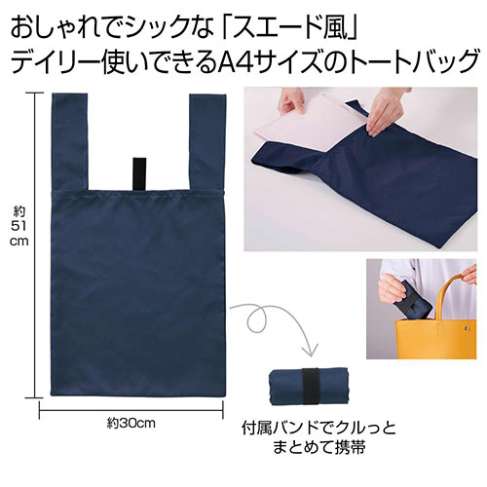
【提案書】
スエード風A4トート
特徴
A4サイズのすっきりとしたシンプルなフラットトート。柔らかいスウェード風生地が見た目にもオシャレな上、付属のハンドルでコンパクトに持ち歩くことが可能。特典用等にもおすすめ。
商品写
納期
納期スペース
仕様
素材：ポリエステル・ゴム
サイズ：約30×35cm(ハンドル16.5cm)
包装：ポリ袋入り
お見積
お見積りスペース

